Slide 1
오리엔테이션

Slide 2
과정 목표
혼자 개발 공부를 할 수 있다.

Slide 3
과정 목차
1. OOP적으로 설계하기
2. Spring을 이해하기 위한 디자인패턴
3. Gemini를 활용한 To Do App 만들어 보기

Slide 4
시간표
일차 | 1-5교시 | 6-8교시
1 | OOP Design Pattern | 채용공고 찾아보기 파이널프로젝트 공부하기 포트폴리오 준비하기
2
3
4
5 | Spring Boot Todo App | 면담 (모의 면접, 희망 기업 기술스택 분석, 포트폴리오 가이드)
6
7
8
9

Slide 5
1. logic 개론
사실 : 모든 카드의 한쪽에는 알파벳이, 다른 쪽에는 숫자가 써 있다.
주장 : 한 면이 D 이면 반대 면은 3 이다.
주장이 사실인지 확인하기 위해 뒤집어 확인해야 하는 카드를 모두 고르시오.
D
F
3
7

Slide 6

1. logic - 개론
술집에서 네 사람이 시간을 보내고 있다. 20세 이하인 사람은 맥주를 마실 수 없다.
다음 4명 중 확인이 필요한 사람은 누구인가?
19세
31세
콜라
맥주

Slide 7
1. logic - 개론
직관 : 일상생활에서 판단을 내릴 때 사용하는 Soft Logic
경험과 지식 축적의 결과
단점은 정확하지 않으며, 맞다는 착각을 불러일으킴
증명 가능 한 것
수식
명제 : 참 또는 거짓으로 판단할 수 있는 문장

Slide 8
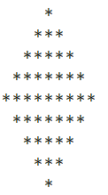
1. logic – 별 찍기
1. 사용자가 입력한 크기를 한 변의 길이로 가지는 마름모를 그려주세요.
Ex) input = 5
짝수 : 2 * n
홀수 : 2 * n - 1
n : 1부터 input까지 1씩 증가하는 수열
별의 개수 : 2 * n – 1
공백의 개수 : input – n
x : 1부터 input – 1 까지 1씩 증가하는 수열
별의 개수 : 2 * input – 1 – 2 * x
2 * input – 2 * x - 1
2 * (input – x) - 1
공백의 개수 : x

Slide 9
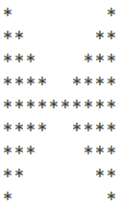
1. logic – 별 찍기
2. 사용자가 입력한 크기를 한 변의 길이로 가지는 나비를 그려주세요.
Ex) input = 5

Slide 10
OOP
객체 지향 언어
객체 지향 : 현실 세계는 사물이나 개념처럼 독립되고 구분되는 각각의 객체로 이루어져 있으며,
현실에서 발생하는 모든 사건들은 객체간의 상호작용이다.
객체 지향 언어 : 프로그램에서 발생하는 모든 사건(기능)들을 객체간의 상호작용으로 나타내는 언어
객체 지향 프로그래밍 언어의 목표 : 추상화를 통한 프로그램의 유연성 확보
* 유연성 : 프로그램을 변경 하기 쉬운 정도
언어는 대상을 적확하게 설명할 수는 없지만, 사건은 적확하게 설명할 수 있다.
만약 세계가 사건들의 집합이라면, 언어로 세계를 적확하게 설명할 수 있다.
대상은 사건을 설명하기에 필요한 정도로만 적확하게 설명할 수 있으면 된다! => 추상화
세계 = 사건들의 집합
프로그램 = 기능들의 집합
사건 : 대상들의 상호작용, 사건을 설명하기 위해서는 대상을 추상화(명사) 할 필요가 있다.
기능 : 객체들의 상호작용, 현실의 구체적인 대상을 추상화(클래스)로 만들 필요가 있다.

Slide 11
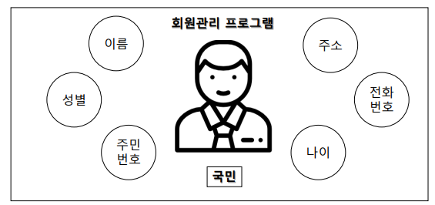
OOP
추상화
프로그램에 필요한 속성을 추출 하고, 이외의 속성은 감춰 현실 세계의 구체적인 대상을 추상화 하는 과정
프로그램을 통해 구현할 기능을 정의하고, 기능을 구현하는데 필요한 속성을 추출하여 정의한다.
ex) 국민 정보 관리 프로그램을 만들 때, 프로그램에서 요구되는 “국민” 의 정보를 추상화 한다면?

Slide 12
OOP
캡슐화
프로그램 내에서 같은 기능을 목적으로 작성된 코드들을 클래스로 묶어 관리하는 기법
클래스 내부 구현(속성, 기능)을 감춰 프로그램에 수정이 발생 했을 때 영향을 클래스 단위로 격리 시킨다
* 캡슐화 방법
속성의 접근 제한자는 private을 기본으로 한다.
외부에서 접근이 필요한 속성은 getter/setter 메서드를 제공한다.
외부에서 기능을 호출 하기 위한 public 메서드를 제공하고, 구체적인 구현은 private 메서드에 구현해 숨긴다. (추상화)

Slide 13
OOP
상속
부모 클래스의 속성과 기능, 타입을 자식 클래스가 물려받는 것.
- private 속성은 상속 받지 않는다.
- 자식 멤버의 접근제한자는 부모 멤버의 접근제한자 보다 넓은 범위의 접근제한자만 가능하다.
자식 클래스는 물려받은 부모 클래스의 속성과 기능, 타입을 사용할 수 있다.
부모 클래스의 기능을 자식 클래스가 재정의(Overriding) 할 수 있다.
- 부모 클래스에 선언된 메서드 선언부를 정확하게 지켜야 한다.
- 접근제한자는 부모 클래스 보다 넓은 범위로만 Overriding 할 수 있다.
자식 클래스의 인스턴스는 부모 타입으로 다루어 질 수 있다. (타입의 공유)

Slide 14
OOP
다형성
자식 클래스의 인스턴스는 부모 타입으로 다루어 질 수 있다. (다형성)
다형성은 구체적인 자식 인스턴스들을 추상적인 부모 타입으로 다루는 방식이다.
Product
Drink
Computer
Car
Coffe
Milk
Caffee, Computer, Car, Milk 의 인스턴스를 Product라는 하나의 타입으로 다루는 것

Slide 15
OOP
다형성을 사용하지 않고 기능을 확장 할 때 클래스간 관계 복잡도
Milk
Coffee
Coffee
Car
Car
Car
Company
Computer
Customer
Computer
Customer
Computer
Customer
Computer
Customer
Sale
Sale
Sale
Sale
Computer
Car 추가
Coffee 추가
Milk 추가
기업 고객 추가

Slide 16
OOP
다형성을 사용할 때 클래스간 관계 복잡도
구체적인 타입을 감춰 (추상화) 설계의 유연성을 확보
Coffee
Drink
Customer
Milk
Computer
Product
Client
Company
Car
Sale

Slide 17
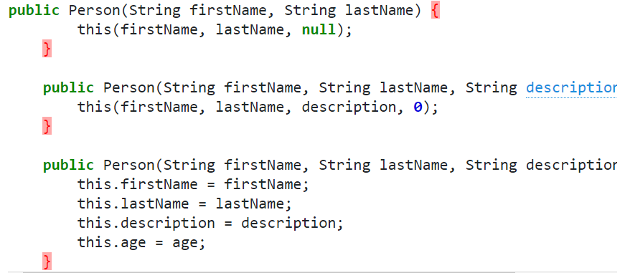
Design Pattern
점층적 생성자 패턴 : Telescoping Constructor Pattern
객체를 생성하는 방식의 일종.
필수 인자를 받는 생성자를 정의하고, 선택적 인자를 받는 생성자 들을 따로 추가한다.(Overloading)
단점 : 코드 가독성이 떨어진다.
예시

Slide 18
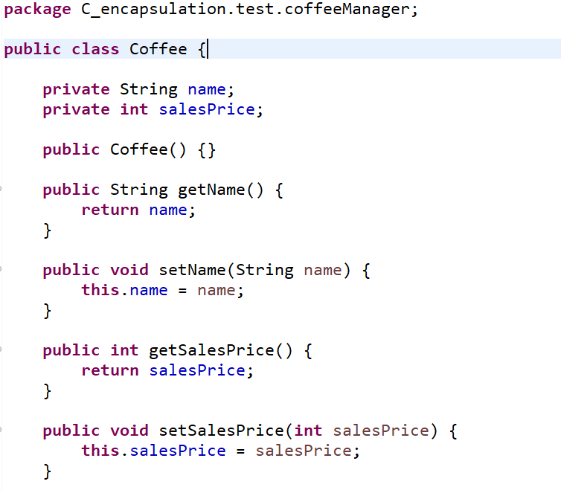
Design Pattern
자바 빈 패턴 : JavaBeans Pattern
객체를 생성하는 방식의 일종.
기본 생성자로 객체를 생성하고, 필요한 인자를 Setter 메서드로 받는다.
단점 : 객체가 생성된 이후 변경이 발생한다.
예시

Slide 19
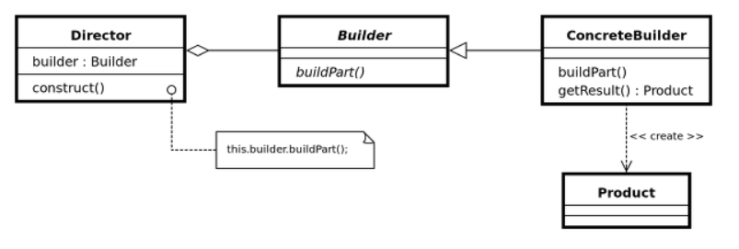
Design Pattern
Builder Pattern
객체를 생성하는 방식의 일종.
다른 개체인 빌더를 사용하여 각 초기화 파라미터를 단계별로 수신한 다음 생성된 개체를 한 번에 반환한다.
장점 : 가독성이 좋다. 불변 객체를 생성할 수 있다.
Builder 패턴 다이어그램

Slide 20
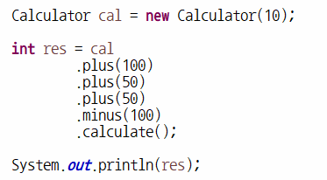

Design Pattern
Method Chain

Slide 21
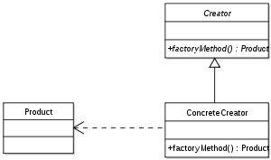
Design Pattern
Factory pattern
객체를 생성하기 위한 인터페이스를 정의하는데, 어떤 클래스의 인스턴스를 만들지는 서브클래스에서 결정하게 만드는 패턴
factory 패턴 다이어그램

Slide 22
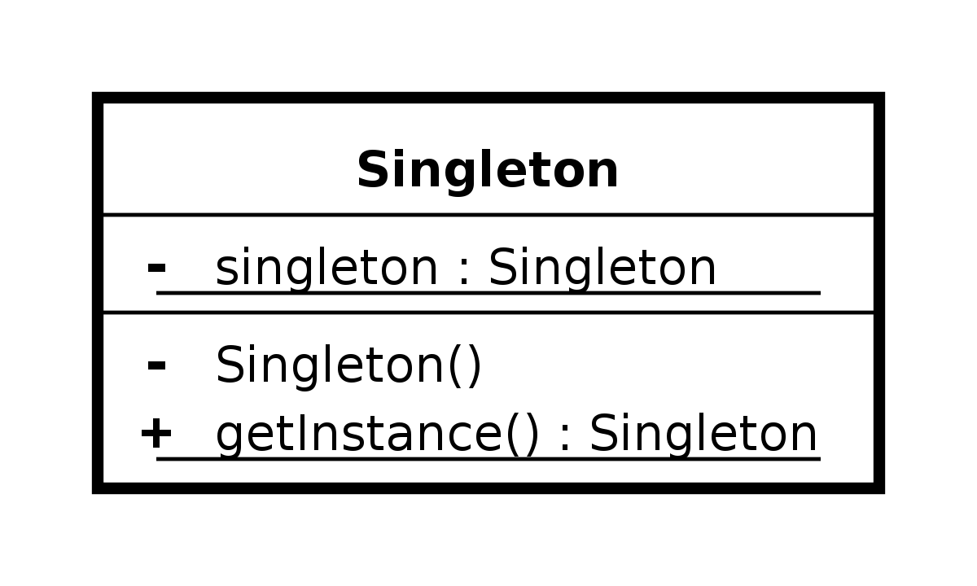
Design Pattern
Singleton Pattern
하나의 instance만 사용하도록 하는 객체 생성 패턴
메모리를 아낄 수 있다.
동시성에 주의 해야한다.

Slide 23
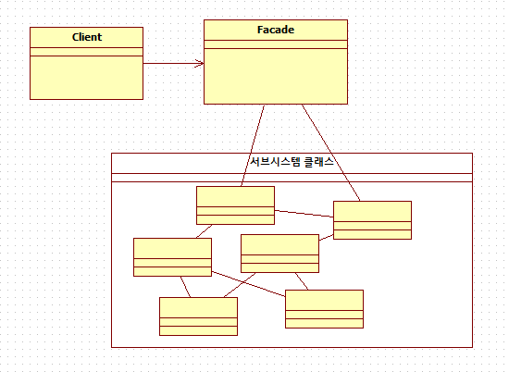
Design Pattern
facade pattern
Facade : 건물의 외벽
내부의 복잡한 시스템은 숨기고, 사용자에게 간단한 인터페이스를 제공
Facade 패턴 다이어그램

Slide 24
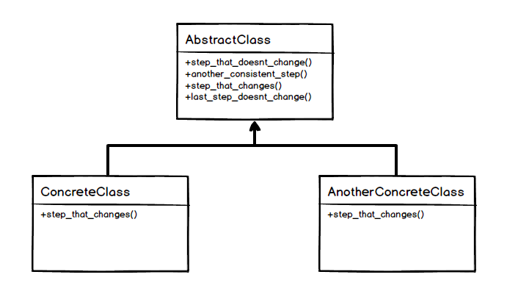
Design Pattern
Template Method pattern
알고리즘의 구조를 메소드에 정의하고, 하위 클래스에서 알고리즘 구조의 변경없이 알고리즘을 재정의 하는 패턴
Template Method 패턴 다이어그램

Slide 25
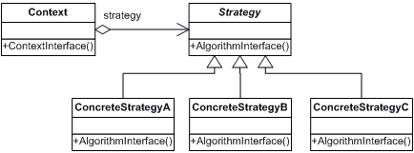
Design Pattern
Strategy Pattern
객체의 행위를 동적으로 바꾸고 싶은 경우 직접 행위를 수정하지 않고 전략을 바꿔 주기만 함으로써
행위를 유연하게 확장하는 방법
Strategy 패턴 다이어그램

Slide 26
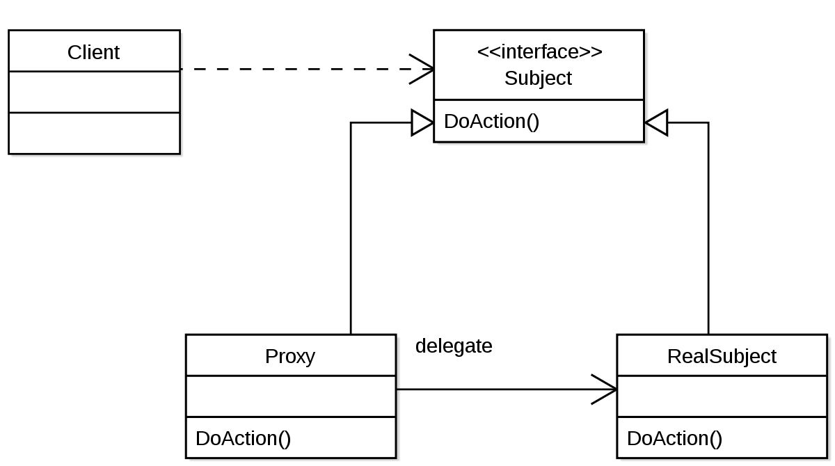
Design Pattern
Proxy pattern
Proxy : 대리인
프록시 객체를 통해 기본 객체에 접근하는 패턴이다.
객체의 접근 권한을 관리할 필요가 있을 때, 기본 객체의 주기능과 부기능을 구분하여 활용할 필요가 있을 때 사용한다.
Proxy 패턴 다이어그램

